Slide 1
CALIDAD EN EL DESARROLLO DE SOFTWARE

Slide 2


Calidad
Calidad en el Desarrollo de Software
Calidad del Software
Calidad del Software
Calidad del Software
La calidad es una herramienta básica para una propiedad inherente de cualquier cosa que permite que esta sea comparada con cualquier otra de su misma especie.
Calidad del Software
Definición de la norma ISO 9000: “Calidad: grado en el que un conjunto de características inherentes cumple con los requisitos”.
Calidad en el Desarrollo de Software

Slide 3
Calidad en el Desarrollo de Software
Calidad del Software
Planificación
de Calidad
Calidad del Software
Qué normas son relevantes y cómo satisfacerlas
Gestión
de la
Calidad
2. Aseguramiento
de Calidad
Utilizar los procesos necesarios para cumplir los requisitos
Calidad del Software
Calidad del Software
3. Control
de Calidad
Supervisar que se cumpla con las normas
Calidad en el Desarrollo de Software

Slide 4

Requisitos del Software – Estándares – Requisitos Implícitos
Calidad del Software
Aseguramiento de
Calidad del
Software
Calidad del Software
Gestión de la Calidad
el Software
Conceptos
Definición
Precisa
Procesos
Resultados
ISO 9001
Calidad del Software
Calidad del Software
Objetivos
ISO/IEC 12207
Calidad del Software
Revisión del
Producto
ISO/IEC 14598
Tiene
Calidad del Software
ISO/IEC 9126
ISO/IEC 9003
Normas
Factores de
Calidad
Transición del
Producto
NTC - 5415
CMMI
Calidad del Software
ISO 25000
NTC - 5415
Operación del
Producto
CMM-SW
ISO 15504-SPICE
Calidad en el Desarrollo de Software

Slide 5


Gestión de la Calidad
el Software
Calidad del Software
Calidad del Software
Procesos
Objetivos
Resultados
Planeamiento De la Calidad
Control De la Calidad
Mejoramiento De la Calidad
Planear la Calidad
Identificar imperfecciones de la calidad
Corregir imperfecciones de la calidad
Precisar los Requer. internos y externo
Determinar las Necesidades
Mejorar, Medir, comparar y ajustar
Eliminar Actividades que no agregan valor
Calidad del Software
Calidad del Software
MEJORA CONTINUA – CALIDAD ASEGURADA
Calidad en el Desarrollo de Software

Slide 6


Corrección
Fiabilidad
Calidad del Software
Revisión del
Producto
Integridad
Eficiencia
Calidad del Software
Facilidad de uso
Facilidad de mantenimiento
Transición del
Producto
Factores de
Calidad
Flexibilidad
Facilidad de prueba
Calidad del Software
Calidad del Software
Portabilidad
Operación del
Producto
Reusabilidad
Interoperabilidad
Calidad en el Desarrollo de Software

Slide 7
OPERACIÓN DEL PRODUCTO
Calidad del Software
Corrección: El grado en que una aplicación satisface sus especificaciones y consigue los objetivos encomendados por el cliente
Fiabilidad: El grado que se puede esperar de una aplicación lleve a cabo las operaciones especificadas y con la precisión requerida
Eficiencia: La cantidad de recursos hardware y software que necesita una aplicación para realizar las operaciones con los tiempos de respuesta adecuados
Integridad: El grado con que puede controlarse el acceso al software o a los datos a personal no autorizado
Facilidad de Uso: El esfuerzo requerido para aprender el manejo de una aplicación, trabajar con ella, introducir datos y conseguir resultados
Calidad del Software
Calidad del Software
Calidad del Software
Calidad en el Desarrollo de Software

Slide 8
REVISIÓN DEL PRODUCTO
Calidad en el Desarrollo de Software
Calidad del Software
Calidad del Software
Facilidad de mantenimiento: El esfuerzo requerido para localizar y reparar errores
Flexibilidad: El esfuerzo requerido para modificar una aplicación en funcionamiento
Facilidad de prueba: El esfuerzo requerido para probar una aplicación de forma que cumpla con lo especificado en los requisitos
Calidad del Software
Calidad del Software
Calidad en el Desarrollo de Software

Slide 9
TRANSICION DEL PRODUCTO
Calidad en el Desarrollo de Software
Calidad del Software
Calidad del Software
Portabilidad: El esfuerzo requerido para transferir la aplicación a otro hardware o sistema operativo
Reusabilidad: Grado en que partes de una aplicación pueden utilizarse en otras aplicaciones
Interoperabilidad : El esfuerzo necesario para comunicar la aplicación con otras aplicaciones o sistemas informáticos
Calidad del Software
Calidad del Software
Calidad en el Desarrollo de Software

Slide 10
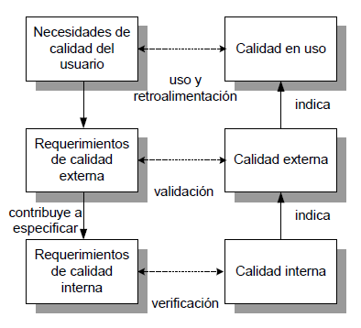
Calidad en el Desarrollo de Software
Calidad en el Ciclo de Vida Del Software
Calidad del Software
Calidad del Software
Calidad del Software
Calidad del Software

Slide 11
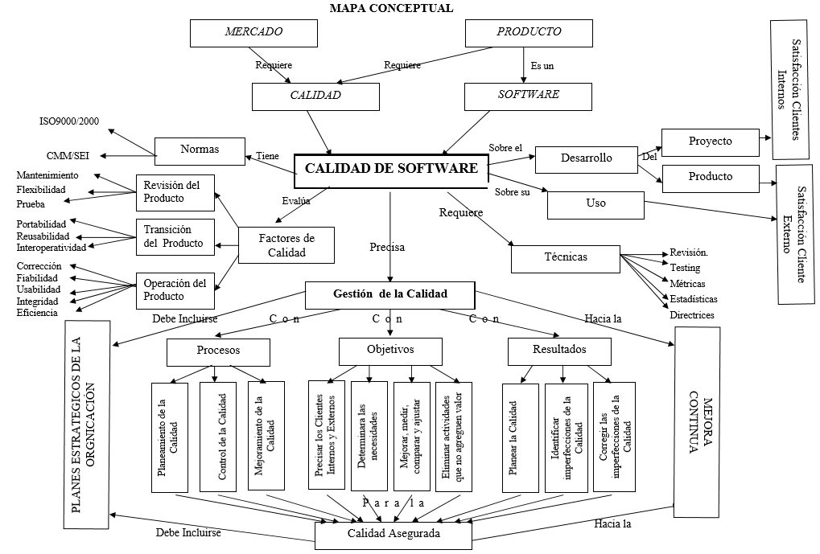
Calidad en el Desarrollo de Software

Slide 12
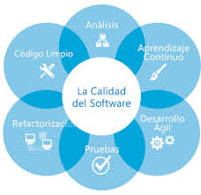
METRICAS DE CALIDAD DEL SOFTWARE
Calidad en el Desarrollo de Software
Calidad del Software
Calidad del Software
Calidad del Software
Calidad del Software
Calidad en el Desarrollo de Software

Slide 13
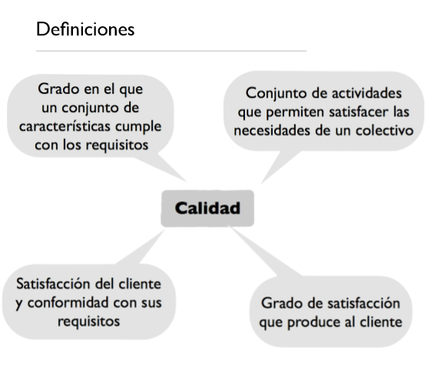
Calidad en el Desarrollo de Software
Calidad del Software
Calidad del Software
Calidad del Software
Calidad del Software
Calidad en el Desarrollo de Software

Slide 14
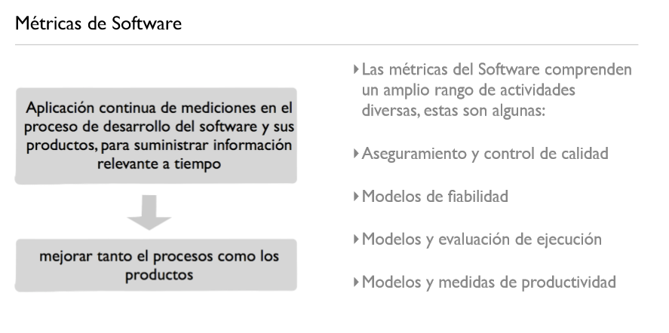
Calidad en el Desarrollo de Software
Calidad del Software
Calidad del Software
Calidad del Software
Calidad del Software
Calidad en el Desarrollo de Software

Slide 15
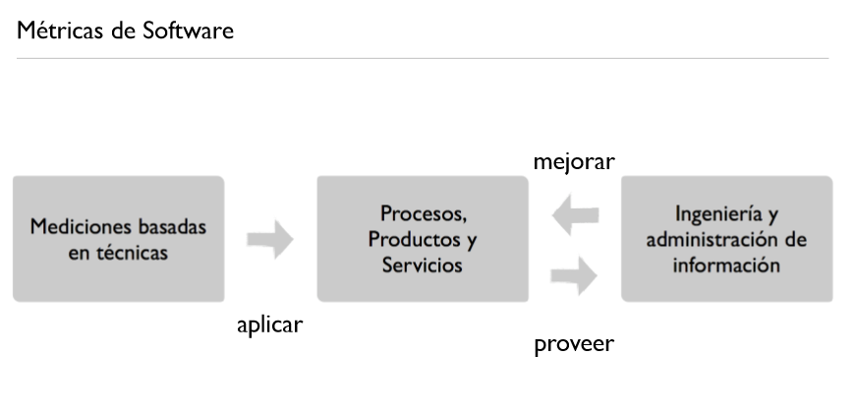
Calidad en el Desarrollo de Software
Calidad del Software
Calidad del Software
Calidad del Software
Calidad del Software
Calidad en el Desarrollo de Software

Slide 16
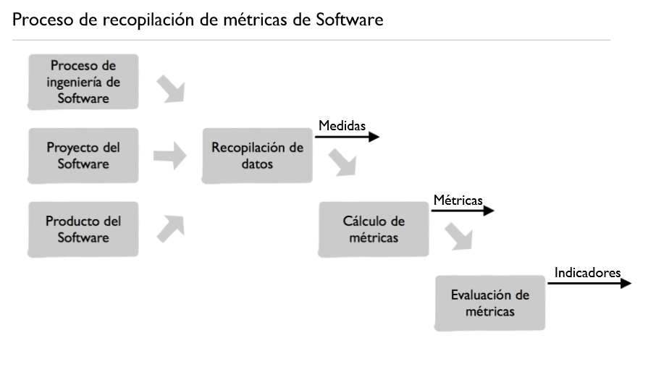
Calidad en el Desarrollo de Software
Calidad del Software
Calidad del Software
Calidad del Software
Calidad del Software
Calidad en el Desarrollo de Software

Slide 17
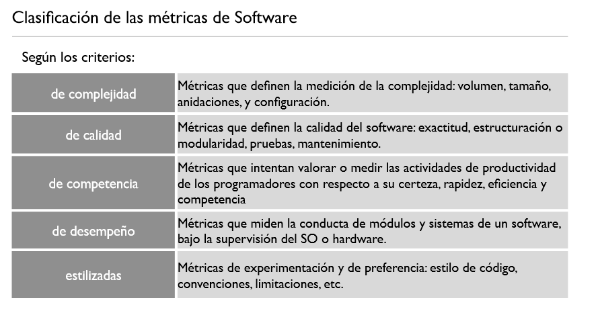
Calidad en el Desarrollo de Software
Calidad del Software
Calidad del Software
Calidad del Software
Calidad del Software
Calidad en el Desarrollo de Software

Slide 18
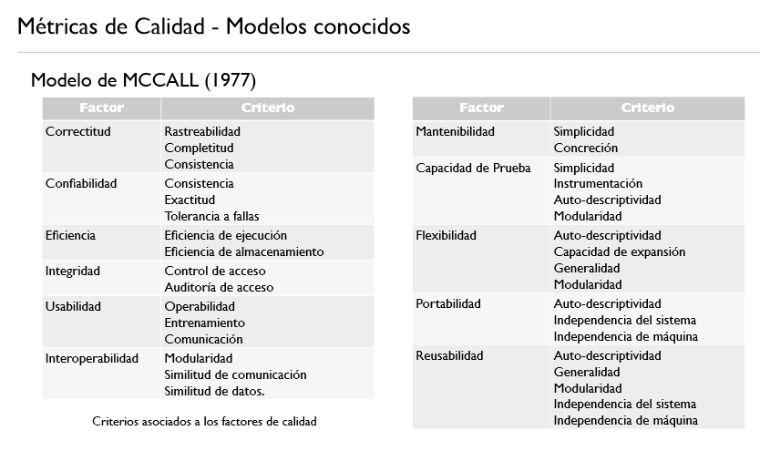
Calidad en el Desarrollo de Software
Calidad del Software
Calidad del Software
Calidad del Software
Calidad del Software
Calidad en el Desarrollo de Software

Slide 19
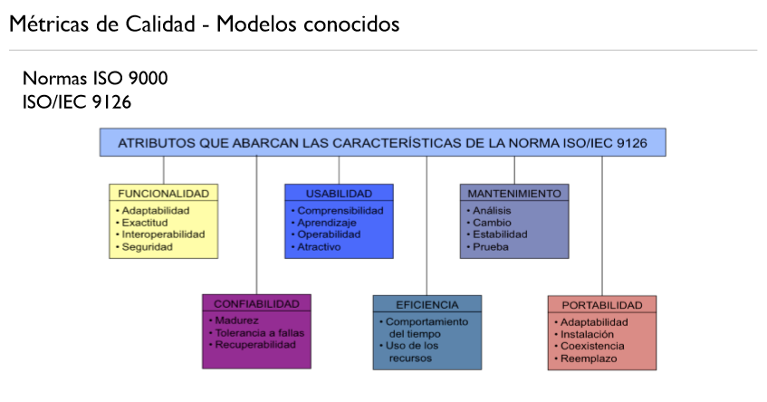
Calidad en el Desarrollo de Software
Calidad del Software
Calidad del Software
Calidad del Software
Calidad del Software
Calidad en el Desarrollo de Software

